Slide 1
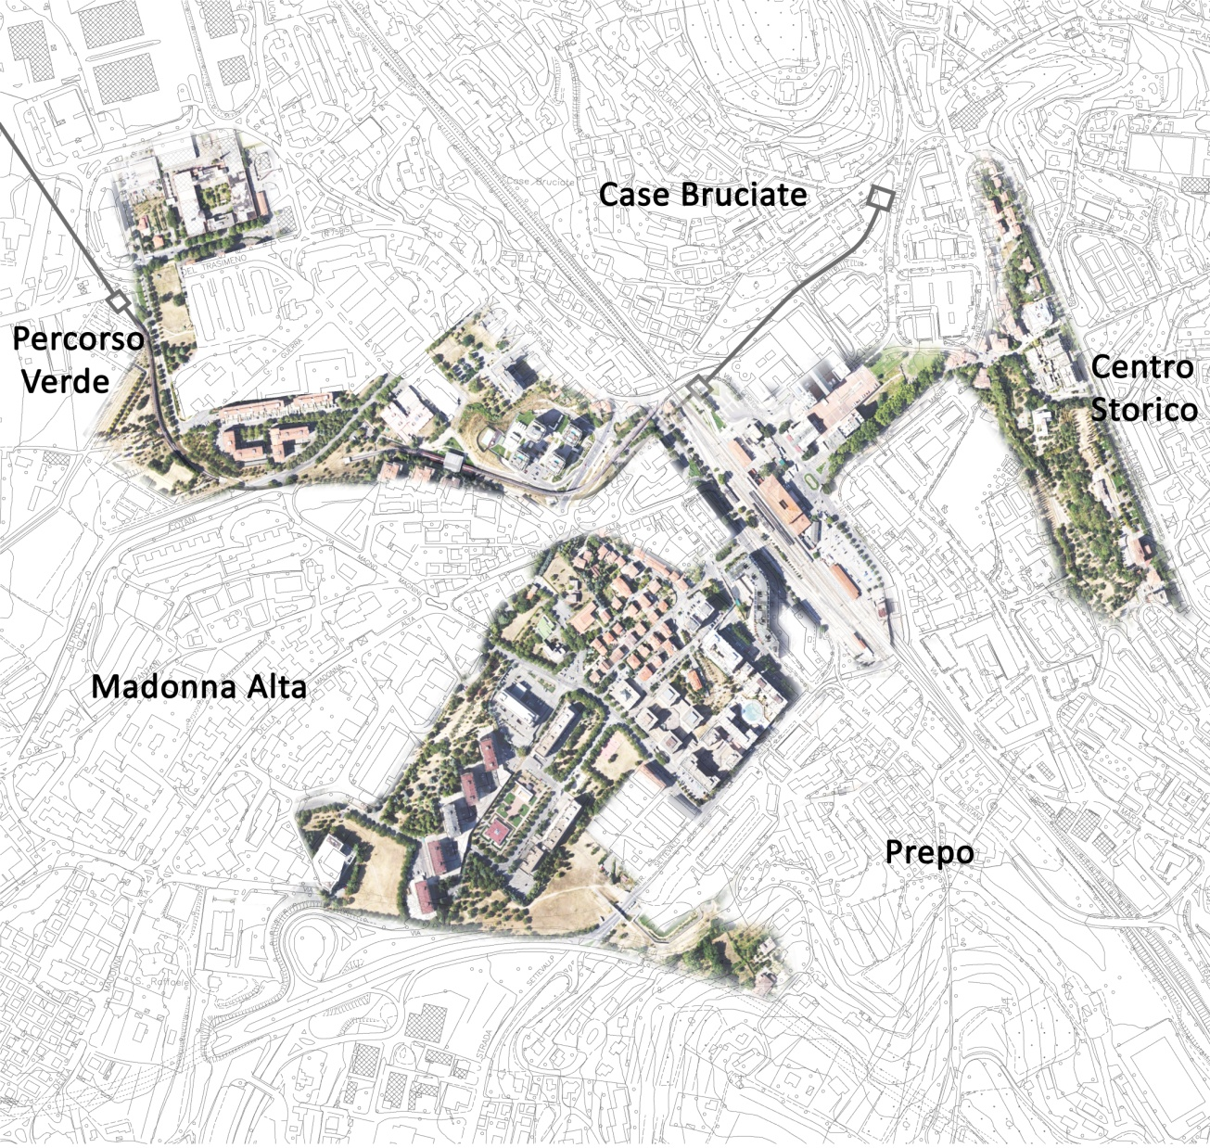
REGIONE UMBRIA
COMUNE DI PERUGIA
BANDO PER LA RIQUALIFICAZIONE
URBANA E LA SICUREZZA DELLE PERIFERIE
DELLE CITTA’ METROPOLITANE

Slide 3
Vista aerea dell’area oggetto del programma

Slide 4
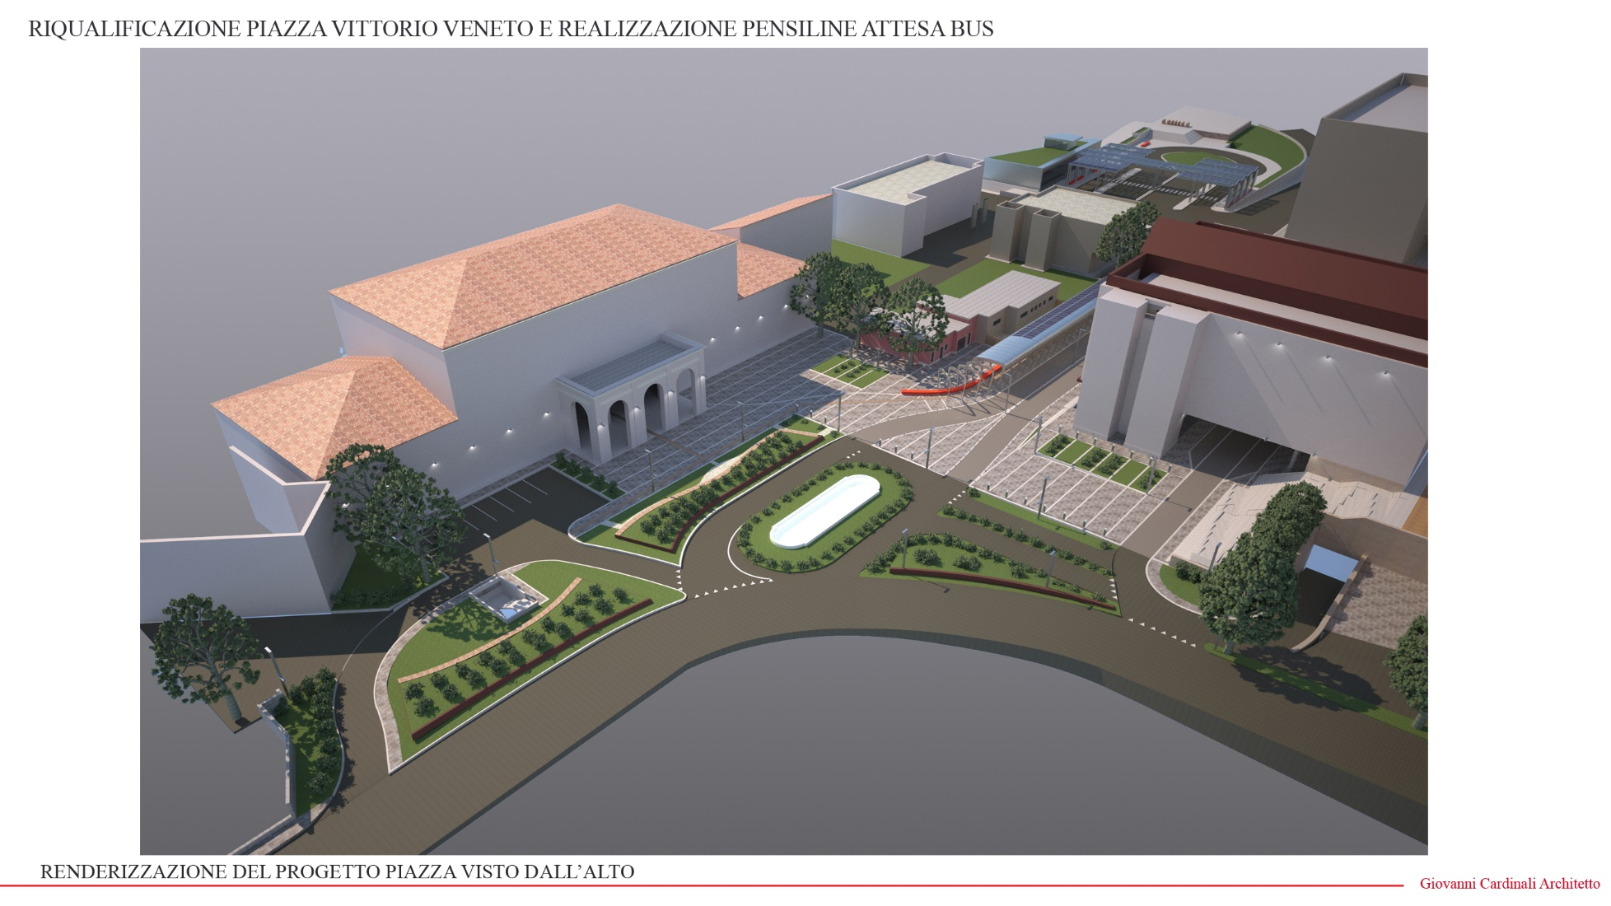

Slide 5
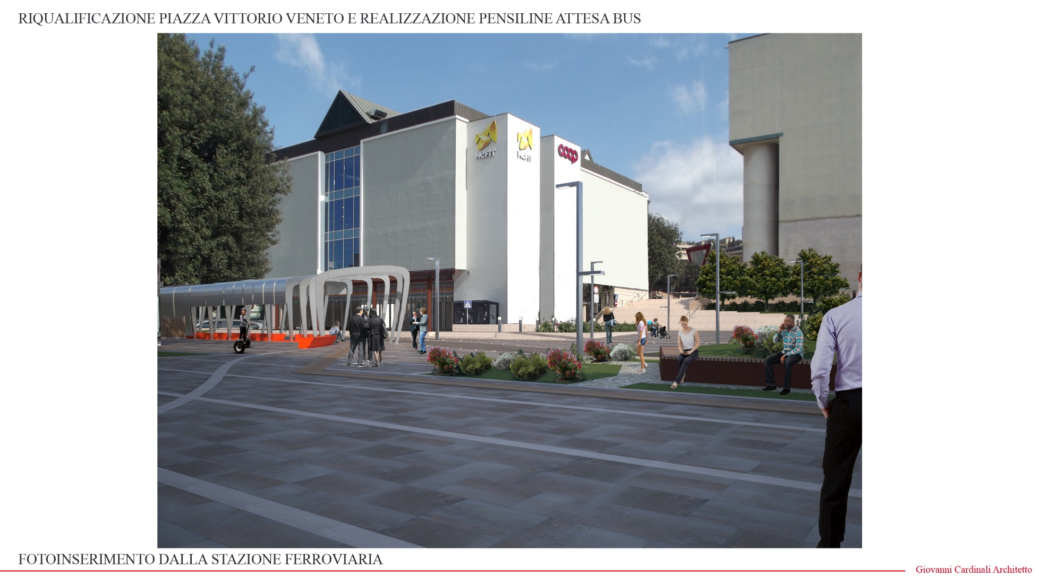

Slide 8
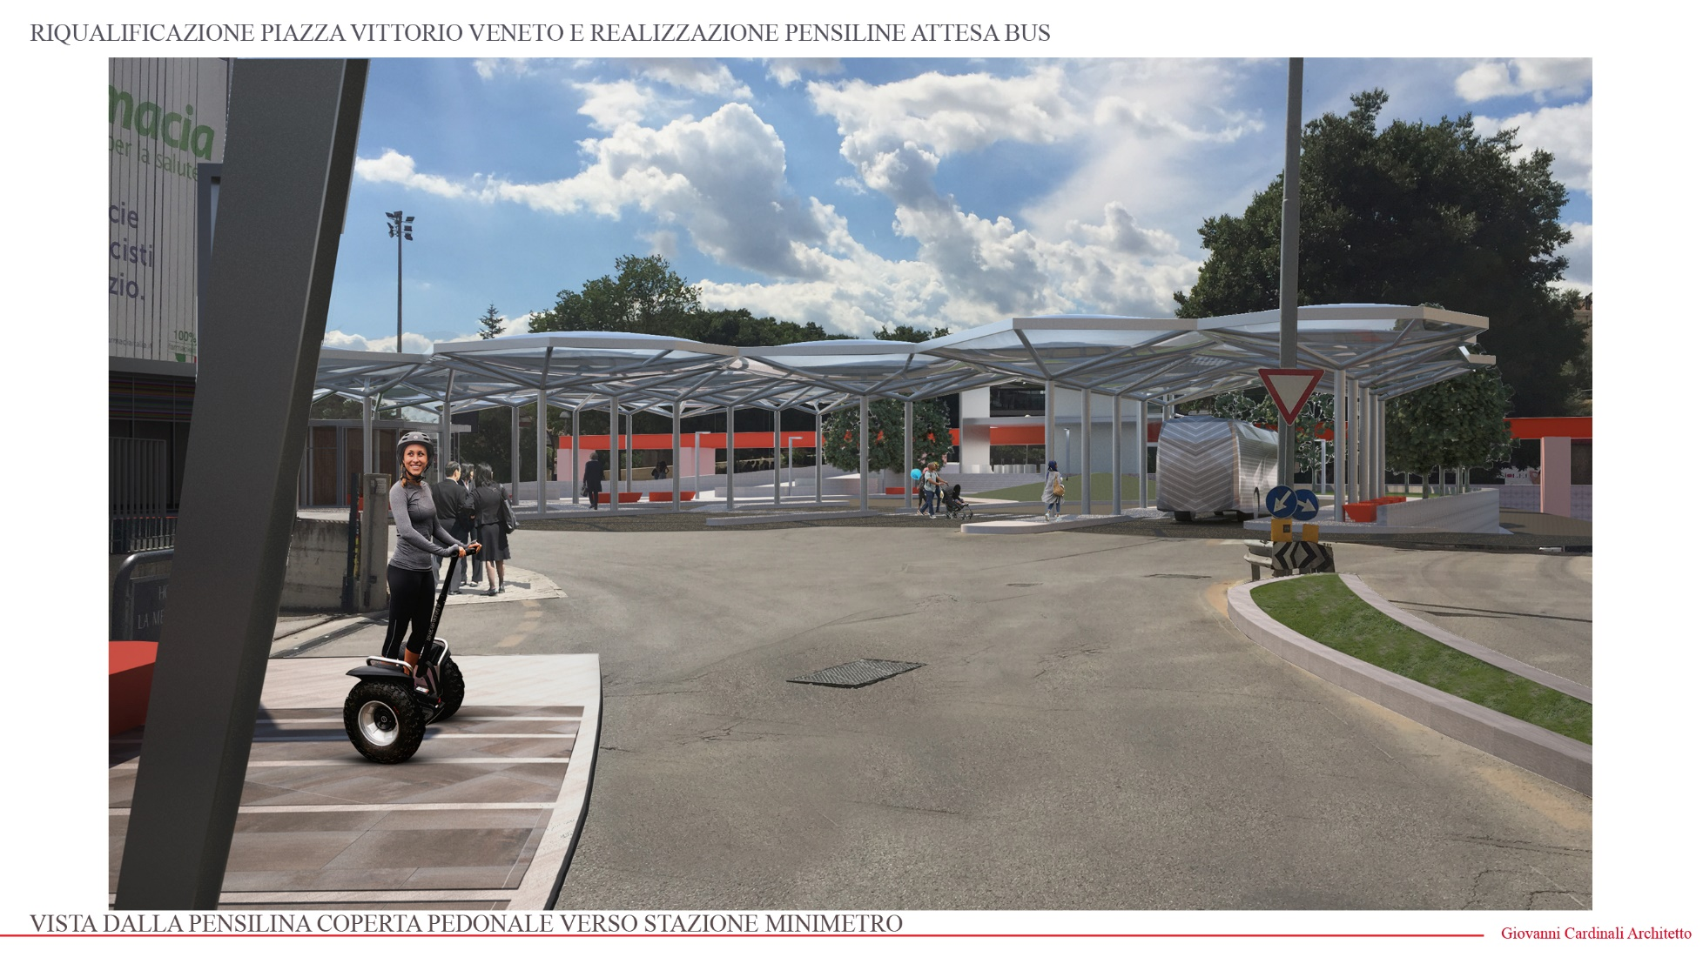

Slide 9
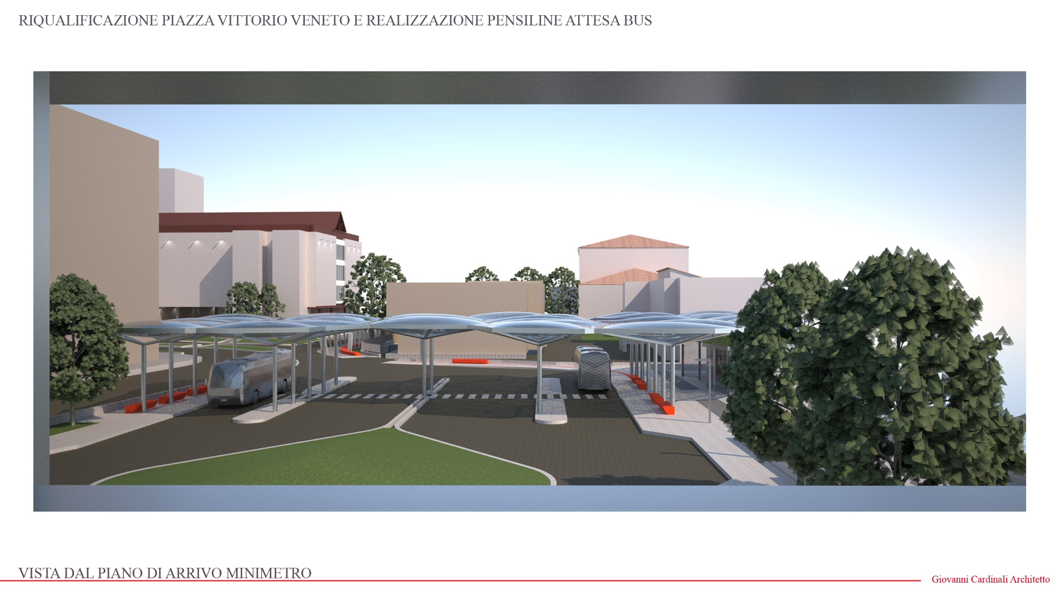

Slide 10
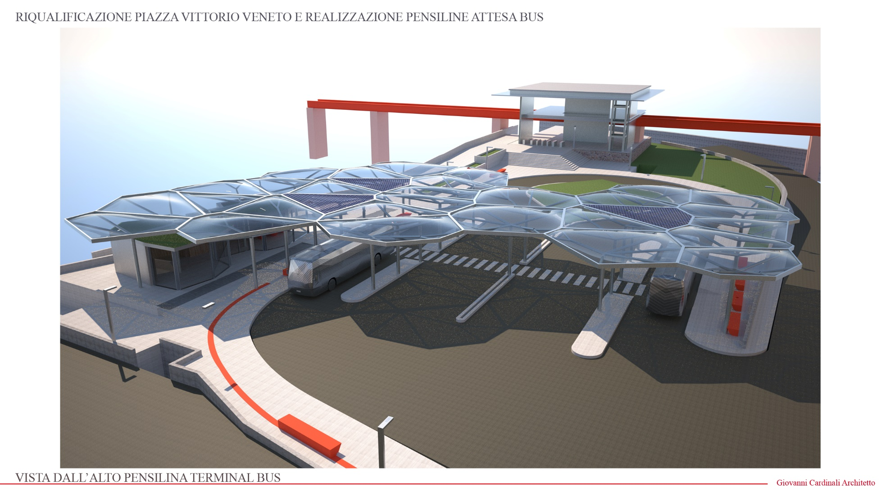

Slide 11
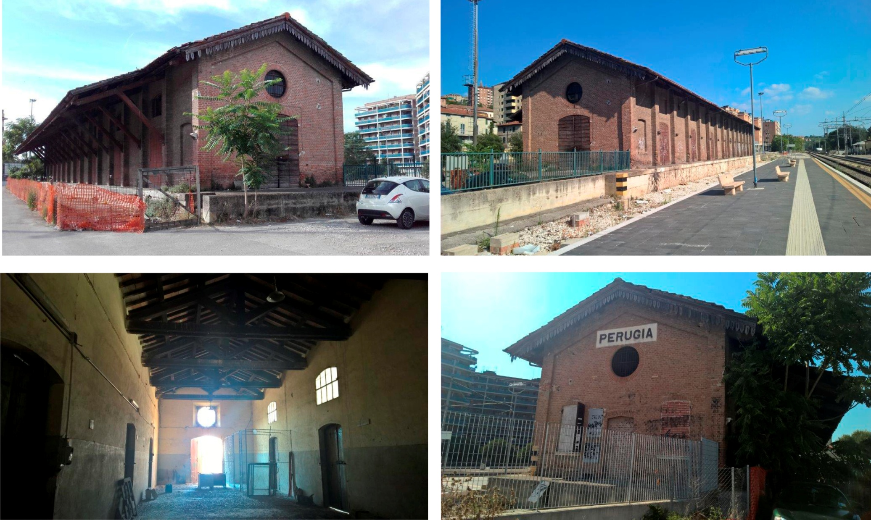
Fontivegge (frontestazione) – Centro arti grafiche e Biblioteca

Slide 12
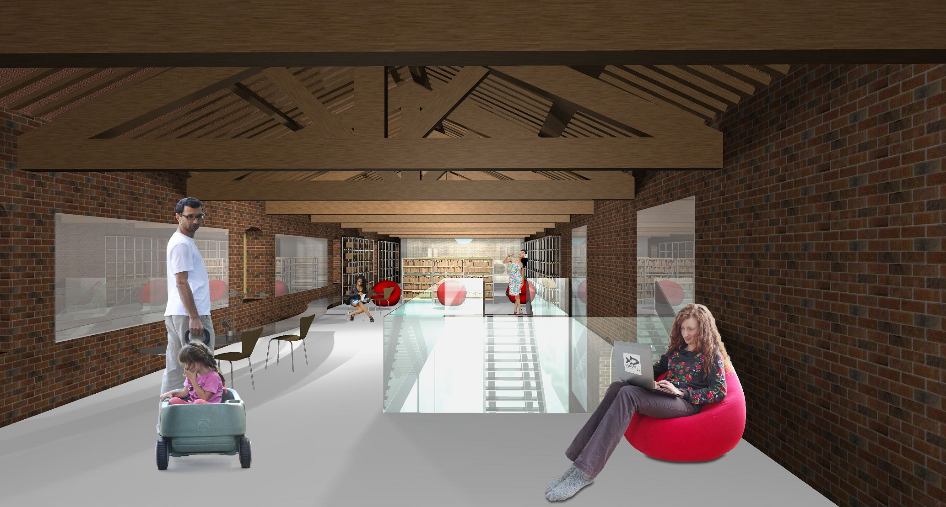
Fontivegge (frontestazione) – Centro arti grafiche e Biblioteca (interno)

Slide 13
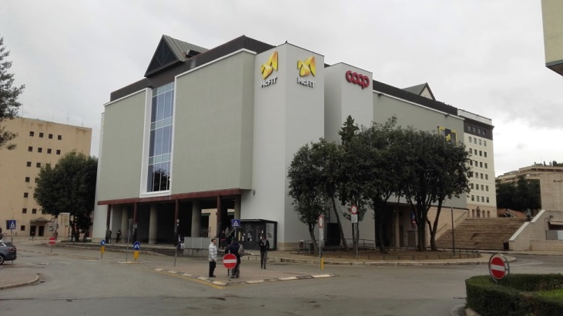
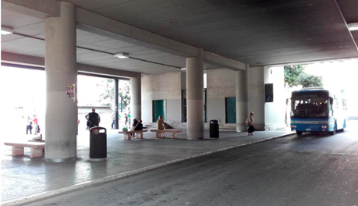
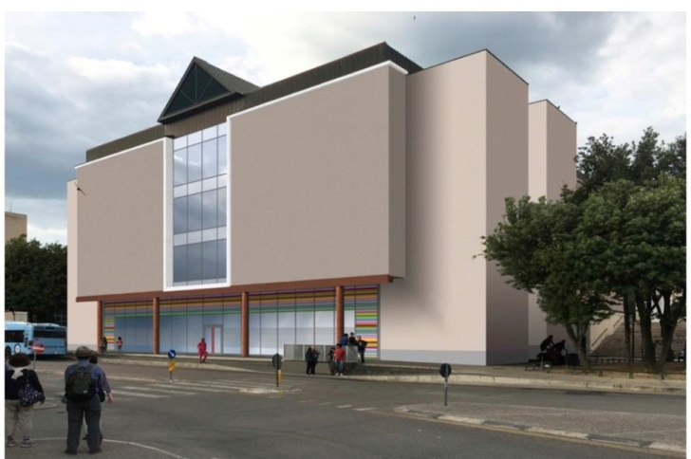
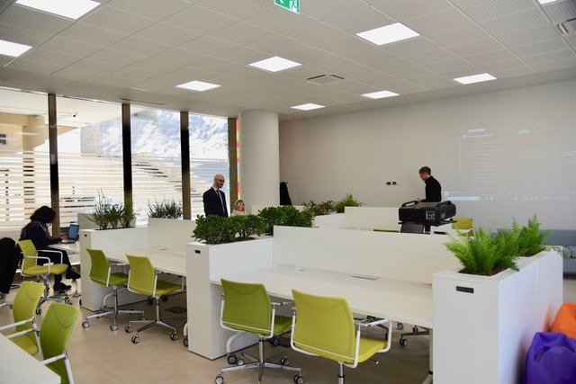
Riqualificazione palazzina ex upim. Il Coworking e palestra

Slide 14
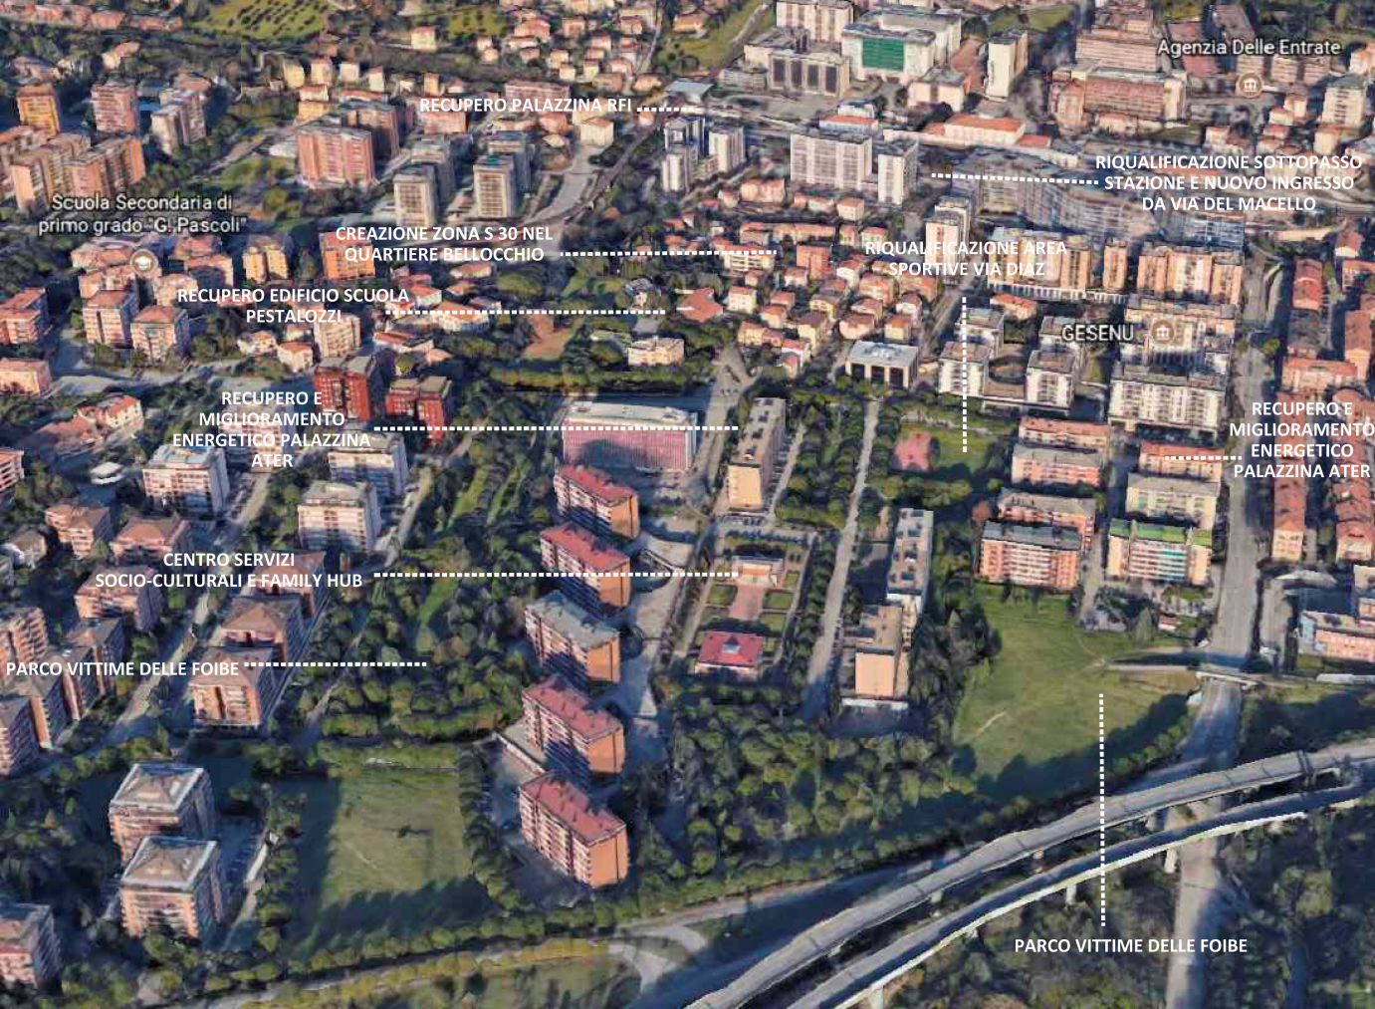
Bellocchio Madonna alta - I progetti

Slide 16
Palazzina RFI Recupero per servizi pubblici. Ipotesi “Casa degli artisti”
Stato di fatto
Ipotesi di trasformazione

Slide 17
SOTTOPASSO VISTE STATO ATTUALE E DI PROGETTO

Slide 18
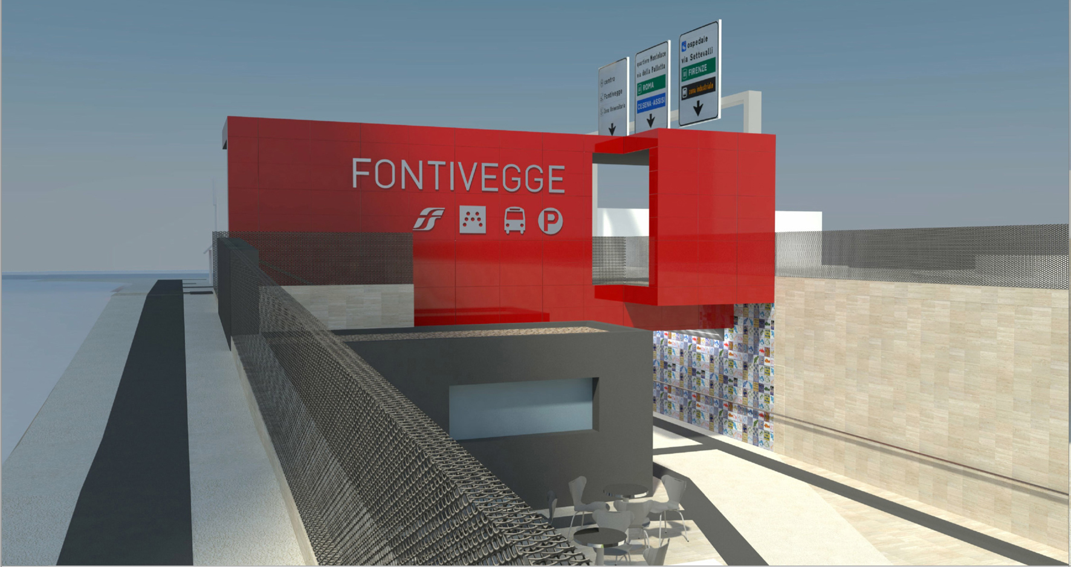
Nuovo ingresso alla stazione dal Bellocchio

Slide 19
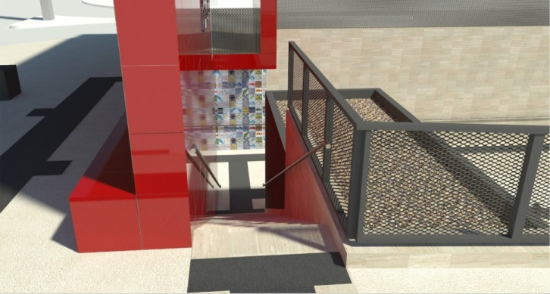
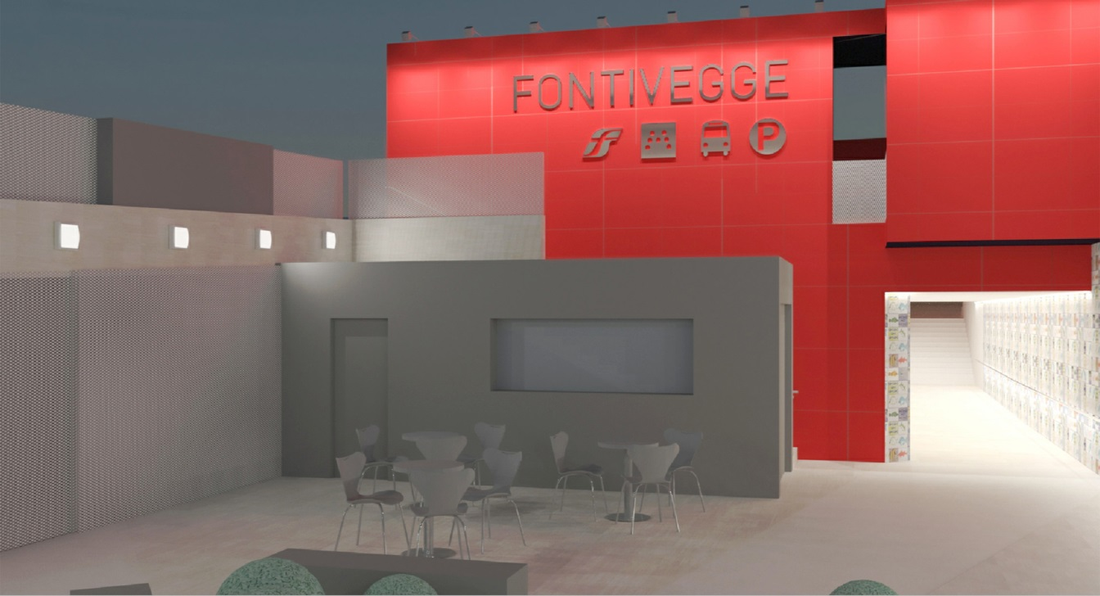
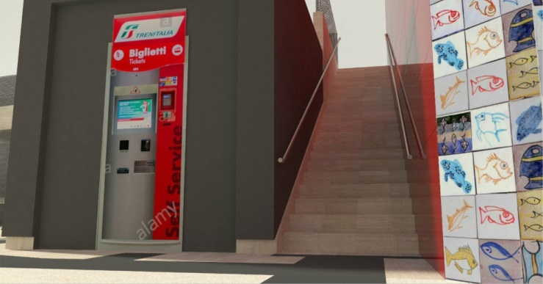
Riqualificazione del sottopasso. Il nuovo ingresso

Slide 20
Il sottopasso con il nuovo ingresso da Via sicilia

Slide 21
Centro di Quartiere per associazionismo familiare e sportivo – circa 500 mq (centro anziani, croce rossa, servizi per famiglie ..)
Fronte. Stato di fatto
Fronte. Progetto con ampliamento

Slide 22
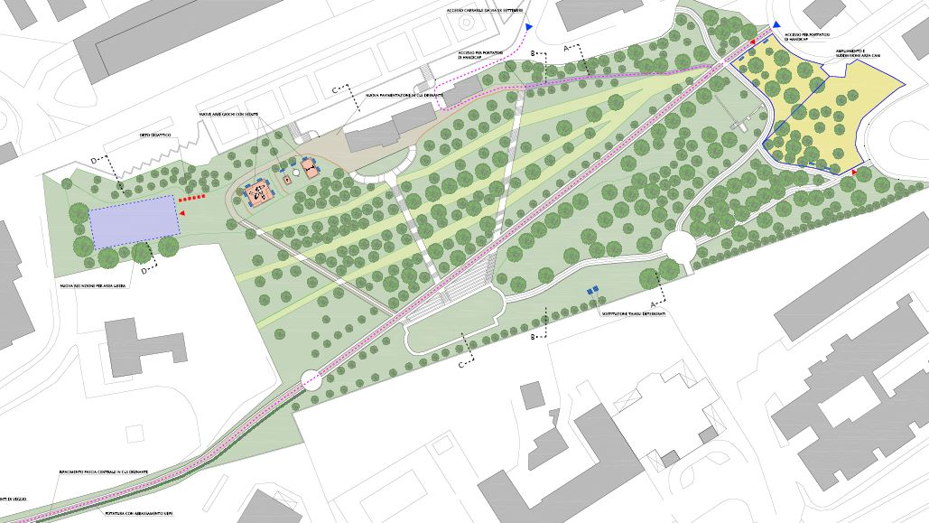
Parco della Pescaia. Planimetria progetto

Slide 23
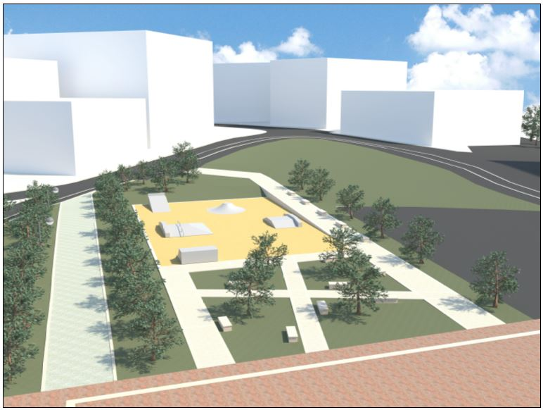
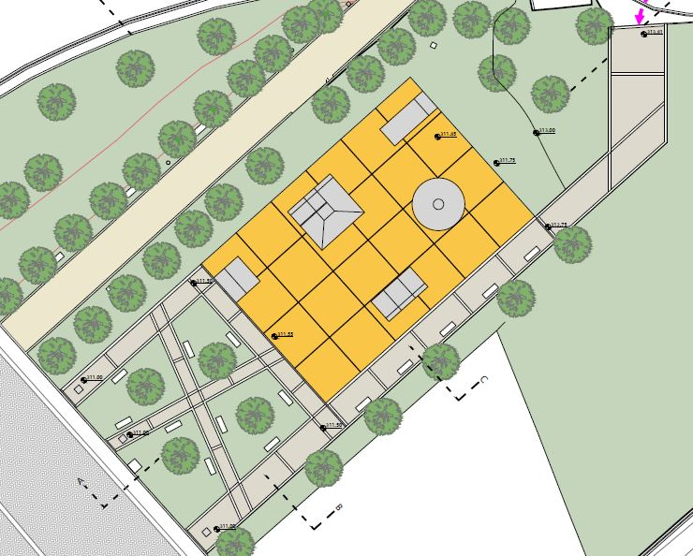
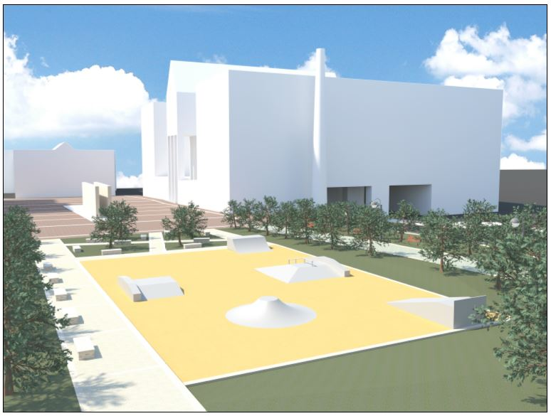
Pista skate. Piazza del bacio. Planimetria e viste

Slide 24
Parco vittime Foibe Riqualificazione, ampliamento e miglioramento accessibilità
Opere previste
Nuovi percorsi pedonali
Nuove aree gioco e rinnovo esistenti
Risistemazione bosco didattico
Nuovi spazi per ristoro
Pista ciclabile
No Orti Urbani
Miglioramento del servizio dog park
Piantumazione alberi da frutta

Slide 25
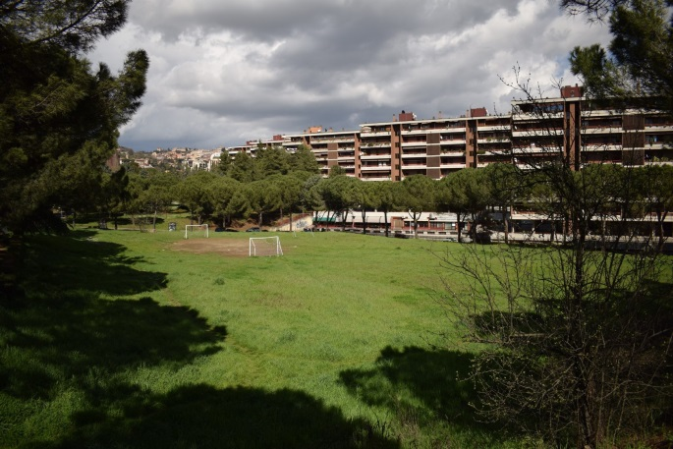
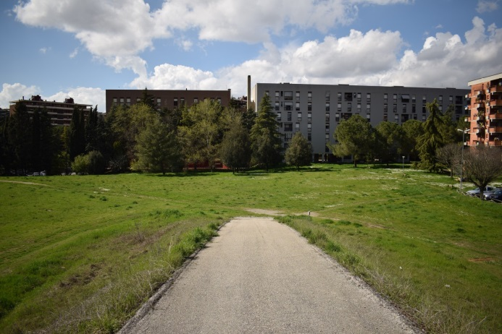
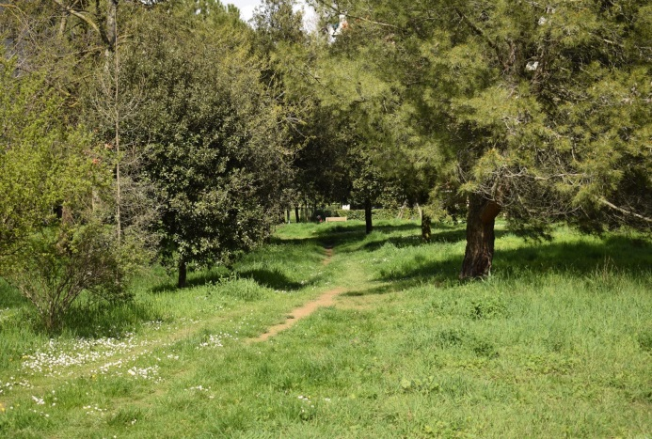
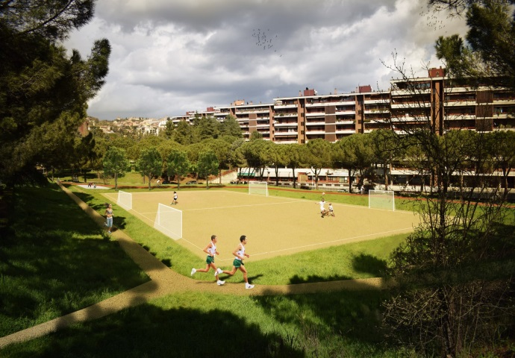
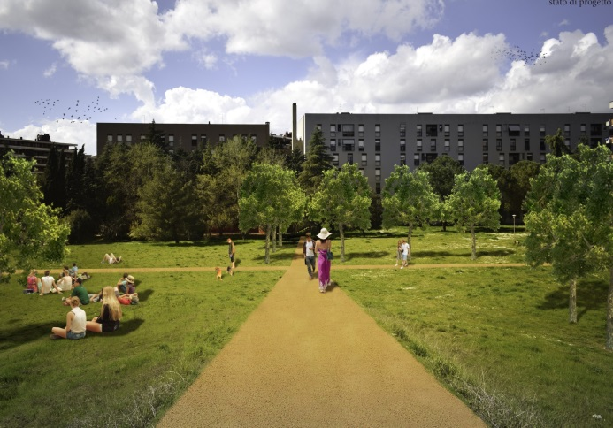
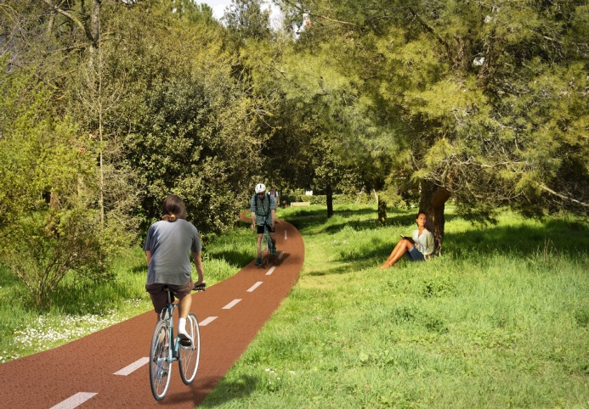
Parco vittime Foibe Riqualificazione, ampliamento e miglioramento accessibilità

Slide 26
Riqualificazione Area sportiva Via Diaz

